Slide 1
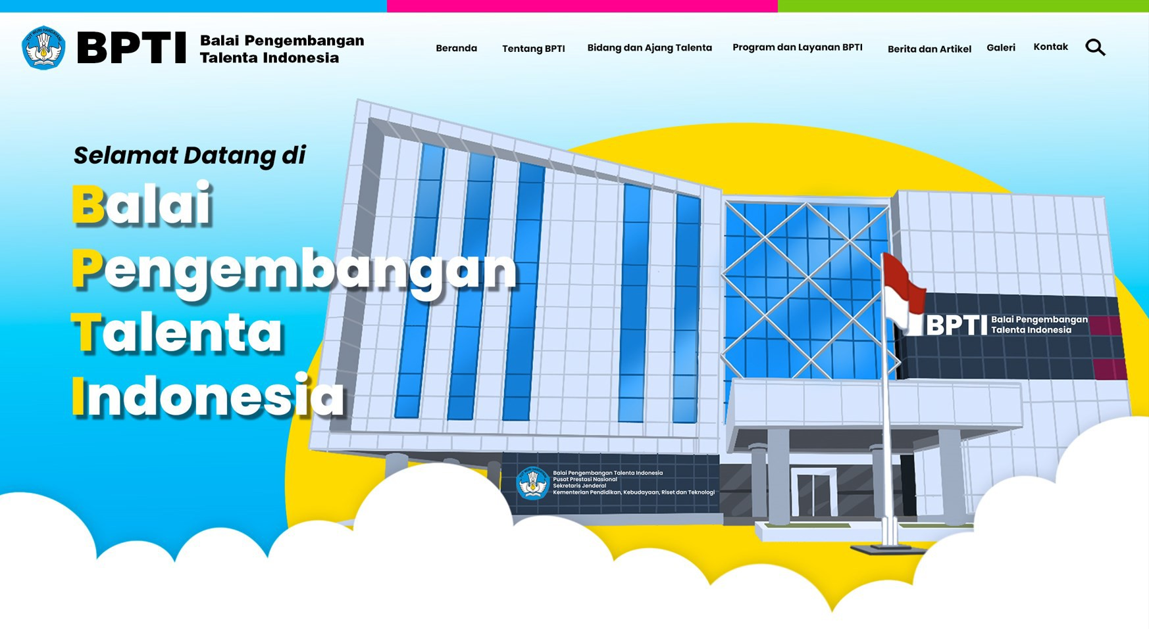
PROGRAM DAN KEGIATAN

Slide 2
KEMENTERIAN PENDIDIKAN,
KEBUDAYAAN, RISET,
DAN TEKNOLOGI
KBMK 2024
Ketentuan Peserta
Peserta KBMK adalah mahasiswa program S1 atau D4/D3 di perguruan tinggi negeri dan swasta yang berstatus aktif pada tanggal babak final diselenggarakan, dibuktikan dengan KTM yang masih berlaku dan surat pengantar resmi dari Perguruan Tinggi.
Mahasiswa peserta dan dosen pembimbing harus terdaftar pada PD-DIKTI. Untuk peserta yang belum terdaftar pada PD-DIKTI wajib melampirkan Surat Keterangan Mahasiswa Aktif dari PT yang ditandatangani Wakil Rektor atau Bidang Kemahasiswaan (format sesuai lampiran pada pedoman)
Mahasiswa yang telah menjadi peserta babak semifinal dan/atau babak grand final KBMK pada tahun-tahun sebelumnya tidak diperbolehkan mengikuti KBMK lagi pada kategori yang sama
Peserta berkelompok terdiri dari 2 sampai 3 orang mahasiswa, kecuali untuk kategori Penulisan Karya Tulis Ilmiah maksimal 2 orang mahasiswa
Apabila suatu kelompok yang terpilih masuk babak semifinal dan salah satu atau lebih anggotanya berhalangan hadir sehingga hanya 1 orang

Slide 3
KEMENTERIAN PENDIDIKAN,
KEBUDAYAAN, RISET,
DAN TEKNOLOGI
saja yang dapat mengikuti, maka kelompok tersebut dianggap mengundurkan diri. Kelompok yang kurang anggotanya akan tetap dapat mengikuti babak semifinal dan/grand final dengan minimal 2 orang anggota. Tidak diperkenankan adanya pergantian kelompok
Setiap peserta hanya diperbolehkan mengikuti 1 kategori kompetisi
Setiap kelompok dapat terdiri dari anggota tim yang berasal dari program studi/departemen/jurusan yang berbeda di tingkat sarjana atau terapan
Sesuai dengan semangat Kampus Merdeka, kelompok dapat dibentuk dengan anggota yang berasal dari Perguruan Tinggi yang berbeda, harus melengkapi surat keterangan resmi dari masing-masing PT (selanjutnya disebut kelompok Lintas Kampus)
Ketua Kelompok harus berasal dari program studi bisnis, ekonomi, manajemen, atau akuntansi
Setiap PT maksimal mengirimkan 5 kelompok mahasiswa untuk seluruh kategori, termasuk kelompok Lintas Kampus. Masing-masing kategori hanya dapat diikuti maksimal 2 kelompok wakil PT yang bersangkutan
Babak final terdiri 2 babak yaitu semifinal dan grand final, dilaksanakan secara luring (peserta wajib hadir luring)
Ketentuan Peserta

Slide 4
KEMENTERIAN PENDIDIKAN,
KEBUDAYAAN, RISET,
DAN TEKNOLOGI
Penilaian dibagi menjadi 3 tahap, yaitu tahap pertama babak penyisihan. 10 kelompok terbaik dari masing-masing kategori akan diundang untuk tahap final, dan akan diberikan addendum atas studi kasus yang telah dikerjakan
Pada babak final, penilaian dibagi menjadi 2 tahap yaitu tahap 1 (semifinal) peserta melakukan presentasi berdasarkan addendum tugas yang diberikan. 5 kelompok terbaik dari masing-masing kategori akan maju ke babak grand final
Pada babak grand final peserta melakukan presentasi berdasarkan addendum tugas secara impromptu untuk kemudian dipilih 3 kelompok terbaik masing-masing kategori
Keputusan peserta yang masuk babak grand final ditentukan berdasarkan skor mutlak dari Dewan Juri
Kecuali untuk Bidang Penulisan Karya Tulis Ilmiah, persyaratan submisi babak penyisihan adalah makalah dan video. Video harus menggunakan Bahasa Indonesia dilengkapi dengan teks terjemahan Bahasa Inggris. Durasi waktu video maksimal 10 menit presentasi tanpa sela.
Kecuali untuk Bidang Penulisan Karya Tulis Ilmiah, panjang makalah untuk setiap tahapan seleksi maksimal 10 halaman, dan lampiran maksimal 5 halaman, dengan jenis huruf times new roman uk 12, spasi 1,5
Video dan makalah yang dikirim merupakan karya orisinil yang belum pernah diikutsertakan pada kompetisi lain apapun sebelumnya
Presentasi pada babak semifinal maksimal 10 menit tanpa sela tanpa tanya jawab
Grand Final: presentasi 10 menit dan tanya jawab 15 menit
Penilaian Umum

Slide 5
KEMENTERIAN PENDIDIKAN,
KEBUDAYAAN, RISET,
DAN TEKNOLOGI
Plagiarisme & Properti Intelektual Pihak Ketiga
Plagiarisme didefinisikan sebagai menyalin atau menggunakan material tulisan dan gambar yang dikerjakan oleh orang lain tanpa mengutip sumber dari material atau mengidentifikasi pengarang dan penerbit dari material tersebut. Kelompok peserta dapat membaca hasil penelitian atau publikasi terkait dengan perusahaan/industri yang terkait dengan penugasan kompetisi, akan tetapi seluruh analisis harus dilakukan sendiri oleh kelompok peserta. Peserta dilarang keras melakukan penyalinan dari analisis pihak lain dari sumber-sumber literatur/basis data/publikasi yang ada.

Slide 6
KEMENTERIAN PENDIDIKAN,
KEBUDAYAAN, RISET,
DAN TEKNOLOGI
Plagiarisme & Properti Intelektual Pihak Ketiga
2. Kelompok peserta juga dilarang untuk:
Menggunakan artikel atau laporan pihak lain baik berupa verbatim atau sedikit merubah kata-kata tanpa mengutip sumbernya;
Menggunakan kutipan spesifik yang terkait dengan pendapat ahli/analis utama tanpa menyebutkan nama spesifik ahli tersebut berikut referensinya;
Menyajikan perkiraan statistik/kuantitatif yang disiapkan pihak lain dan identifikasi sumbernya tanpa memasukkan pernyataan yang digunakan terkait dengan data statistik/kuantitatif tersebut;
Menggunakan gambar, bagan dan diagram tanpa menyebutkan sumber;
Menggunakan “proprietary items” tanpa izin dari pembuatnya, khususnya untuk Kategori Komersialisasi Riset dan Teknologi Tepat Guna;
Menggunakan teknologi pintar termasuk didalamnya mesin kecerdasan buatan (Artificial Intelligence).

Slide 7
KEMENTERIAN PENDIDIKAN,
KEBUDAYAAN, RISET,
DAN TEKNOLOGI
Kategori Lomba
No | Cabang Lomba
1. | Kompetisi Bidang Perencanaan Bisnis
2. | Kompetisi Bidang Komersialisasi Riset dan Teknologi Tepat Guna
3. | Kompetisi Bidang Riset Investasi
4. | Kompetisi Bidang Keuangan Audit Investigatif
5. | Kompetisi Bidang Penulisan Karya Tulis Ilmiah

Slide 8
KEMENTERIAN PENDIDIKAN,
KEBUDAYAAN, RISET,
DAN TEKNOLOGI
Timeline
No | Timeline Lomba | Waktu | Keterangan
1. | Publikasi Pedoman KBMK 2024 | Januari 2024
2. | Sosialisasi KBMK | 4 Maret | #mundur
3. | Registrasi Online | Februari – Maret 2024 ( 6 Maret-28 April 2024) | https://daftar-bpti.kemdikbud.go.id
4. | Batas pengiriman makalah & video | 29 April 2024
5. | Proses seleksi babak penyisihan | 30 April – 10 Mei 2024
6. | Penentuan peserta babak final | 12 –14 Mei 2024
7. | Pengumuman dan daftar ulang dan pembagian kasus babak final | Minggu ke-4 Mei 2024
8. | Batas pengumpulan materi semi final | 18 Juni 2024
9. | Pelaksanaan Semi Final dan Grand Final tingkat Nasional | 24 – 29 Juni 2024 (16-20 Juli 2024) | UMN

Slide 9
KEMENTERIAN PENDIDIKAN,
KEBUDAYAAN, RISET,
DAN TEKNOLOGI
TERIMA KASIH
Balai Pengembangan Talenta Indonesia
Pusat Prestasi Nasional
Kementerian Pendidikan, Kebudayaan, Riset, dan Teknologi

